Slide 1
Валентность химических элементов

Slide 2
Сравните качественный и количественный состав в молекулах:
H Cl , H₂O, NH₃, CH₄.
– Что общего в составе молекул?
– Чем они отличаются друг от друга?

Slide 3
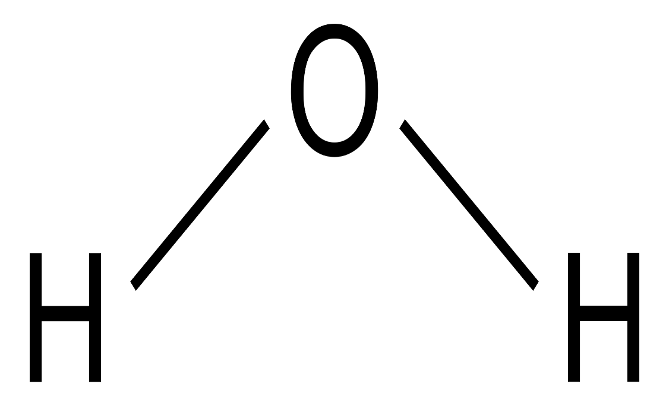
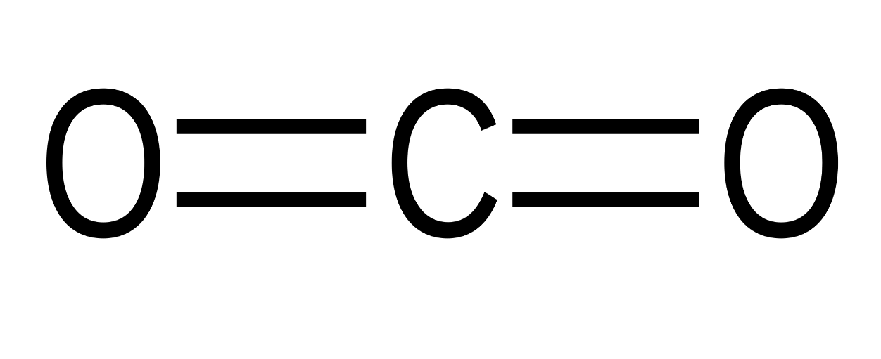

Slide 4
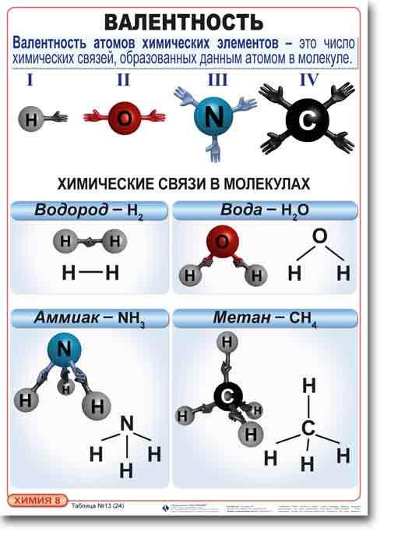
Валентность
Валентность — это способность атомов химических элементов образовывать определенное число химических связей с атомами других химических элементов
- свойство атомов одного элемента присоединять к себе определенное число атомов другого элемента

Slide 6
Атом водорода был выбран в качестве стандарта, обладающего валентностью, равной 1.
Валентность обозначается римскими цифрами.
I I I II III I IV I
НCl H₂O NH₃ CH₄

Slide 7
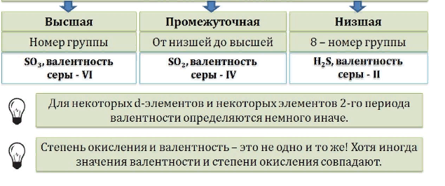
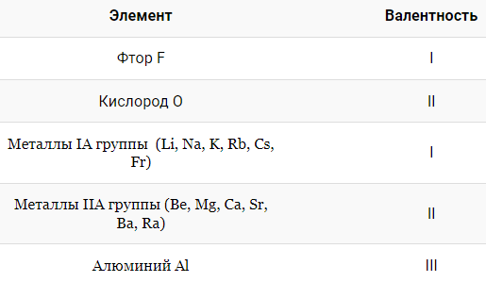
Постоянная (почти)
валентность:

Slide 8
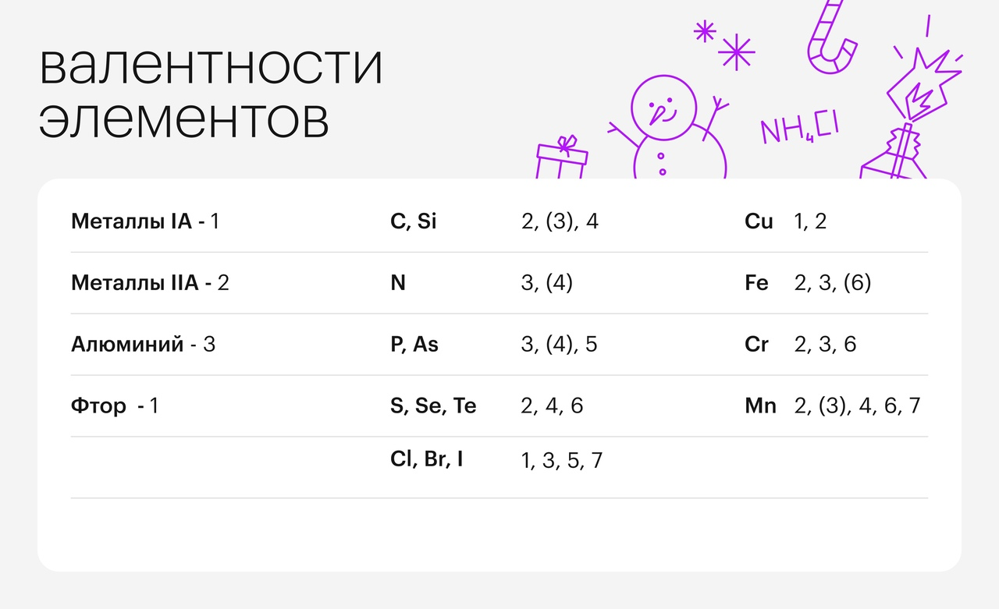

Slide 9
Алгоритм определения валентности элемента по формуле вещества:
1. над символами химических элементов с постоянной валентностью надписать валентность элемента
? II
Fe2O3
2. умножить валентность на число атомов этого элемента
IIx3=6
3.разделить полученное число на число атомов элемента с неизвестной валентностью; частное является значением валентности данного элемента
6:2=III
III II
Fe2O3

Slide 10
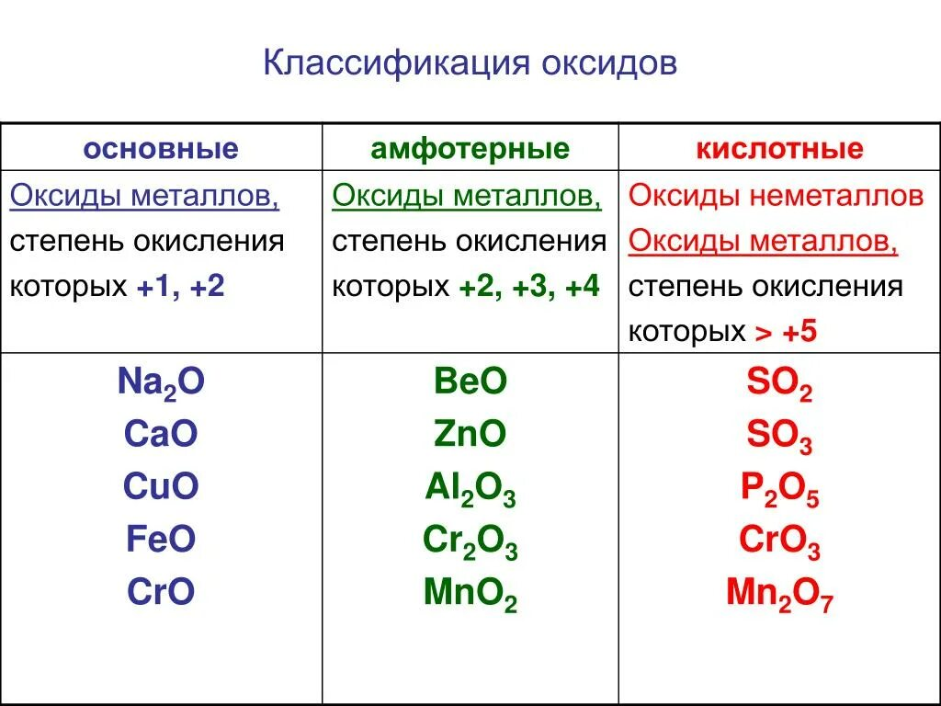

Slide 11
Определите валентность элементов в веществах, в оксидах указать тип и название
SiH₄, CrO₃, H₂S, CO₂, CO, SO₃, SO₂, Fe₂O₃,
FeO, HCl, HBr, Cl₂O₅, Cl₂O₇, РН₃, K₂O,
Al₂O₃, P₂O₅, NO₂, N₂O₅, Cr₂O₃, SiO₂, B₂O₃,
Mn₂O₇, MnO, CuO, N₂O₃

Slide 12
Задание 1: определите валентность элементов по формулам следующих веществ
1-вариант
PH3 CuO Mn2O7
2-вариант
SO2 SiH4 P2O5

Slide 13
«Крестики-нолики»
Выигрышный путь: одновалентные металлы.
Выигрышный путь: трёхвалентные металлы.

Slide 14
Алгоритм составления формулы вещества по валентности элементов
1. над символами элементов надписать валентности элементов
VI II
S O
2.найти НОК для чисел валентности: 6
3. разделить НОК на значение валентности этих элементов:
S (6 : VI=1); O (6 : II=3)
4.полученные числа это индексы этих элементов в формуле:
SO3

Slide 15
Задание 2: составить формулы веществ по известным валентностям элементов
II I III I III II
1-вариант: CaCl PCl N O
III II II I III I
2-вариант: СrO BaCl AlH

Slide 16
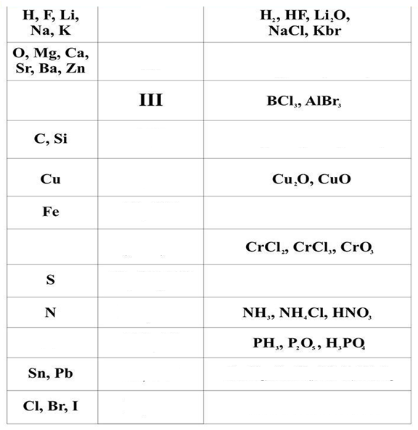

Slide 17
Определите валентности элементов в соединениях. В каком ряду валентности азота одинаковы?
1) NO₂ и N₂О₃
2) NH₃ и K₃N
3) Са₃N₂ и N₂O
4) NCl₃ и N₂O₅
Определите валентности элементов в соединениях
1) CrO₃ → Cr₂O₃ → CrO
2) N₂O₃ → NO → N₂O
3) СО₂ → SiO₂ → РbO₂;
4) Na₂O → MgO → Al₂O₃

Slide 19
Задание 3: составить структурную формулу следующих веществ
1 вариант:
PH3 CuO Mn2O7
2 вариант:
SO2 SiH4 P2O5

Slide 20
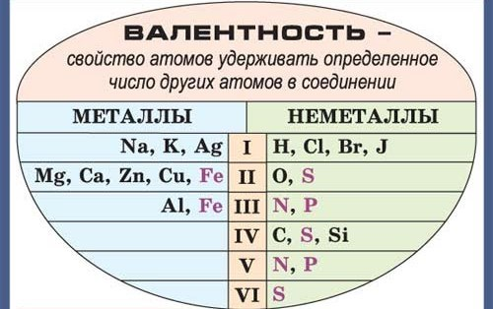

Slide 21
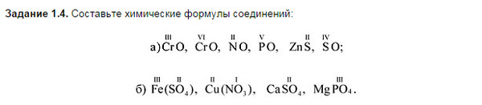

Slide 22
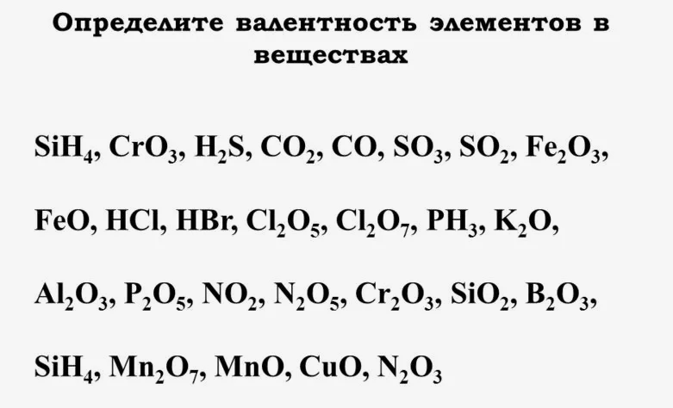
Определите валентности; у оксидов (Эл-О) указать тип оксида

Slide 23
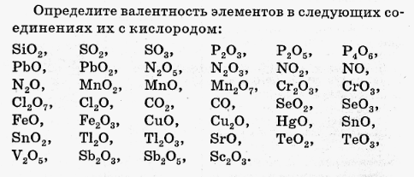
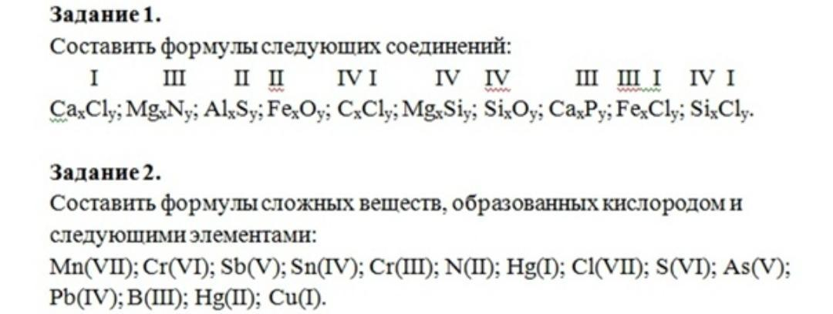
Определите валентности; указать типы и названия оксидов (Эл-О)

Slide 24


